Slide 1
Многомерные временные ряды

Slide 2
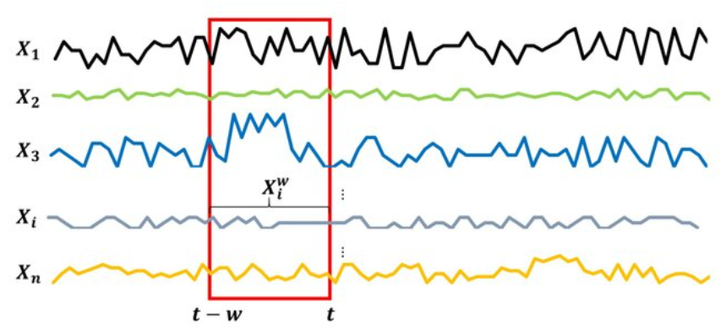
Определение многомерных ВР
Многомерный временной ряд (МВР) - это набор из одномерных временных рядов, наблюдаемых одновременно и имеющих общую информацию!
Экономические показатели: ВВП, инфляция, безработица
Финансовые данные: курсы валют, цены акций, процентные ставки
IoT сенсоры: температура, влажность, давление, освещенность
Веб-аналитика: посещения, конверсия, время на сайте

Slide 3
Типы ВР: Многомерные ВР

Slide 4
Определение многомерных ВР
Проблема | Решение с помощью МВР
Одномерный ряд не улавливает влияние других связанных факторов | Учет взаимного влияния ВР
Глобальные экзогенные факторы не учитываются | учитываются
Нет оценки причинно-следственных связей между всеми связанным переменными | Используем Granger causality
Прогноз нестабильности при шоках внешних факторов | МВР учитывает реакцию всей системы
Много похожих рядов (1000 датчиков температуры в техпроцессе) требуют настройки разных моделей | Глобальные модели + динамические факторы
Если единичные ВР – это описание только соответствующей переменной,
ВР с экзогенными факторами – описание ВР и объясняющих его переменных
То многомерные ВР (МВР) – это описание системы
Включает как ВР, так и их связи – более полное описание

Slide 5
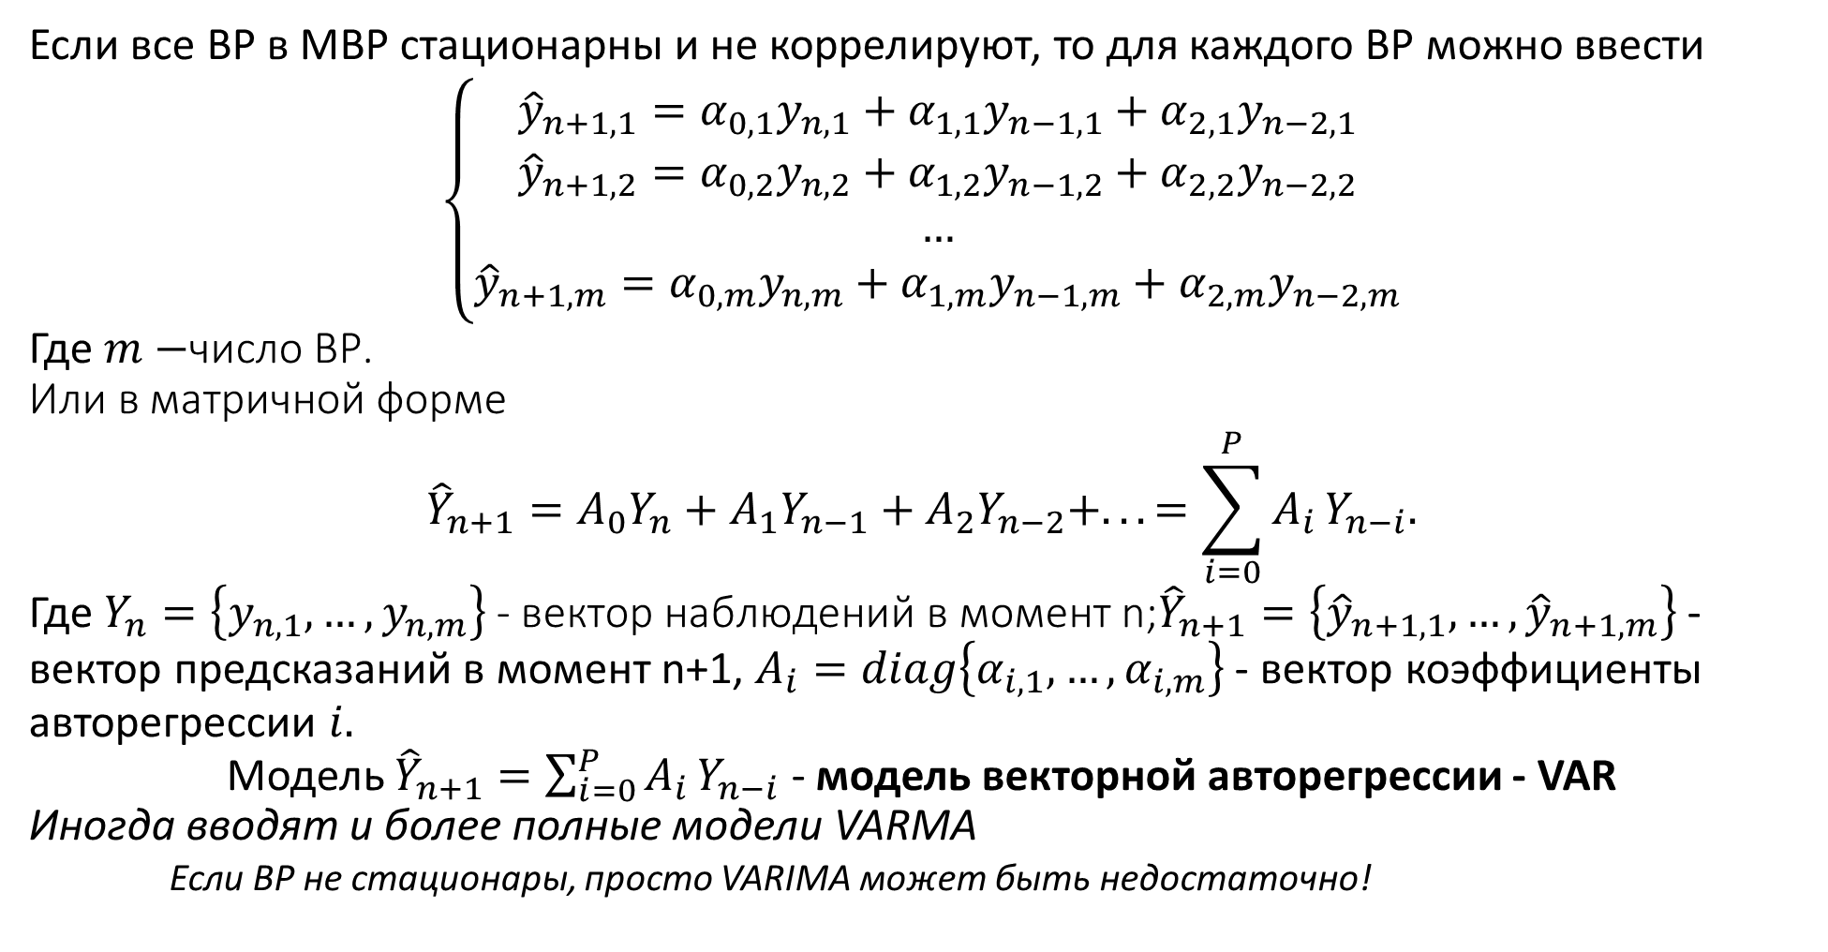
Векторная авторегрессия
Если все ВР в МВР стационарны и не коррелируют, то для каждого ВР можно ввести
$$\left\{\begin{aligned}{\hat{y}}_{n+1,1}=α_{0,1}y_{n,1}+α_{1,1}y_{n−1,1}+α_{2,1}y_{n−2,1} \\ {\hat{y}}_{n+1,2}=α_{0,2}y_{n,2}+α_{1,2}y_{n−1,2}+α_{2,2}y_{n−2,2} \\ … \\ {\hat{y}}_{n+1,m}=α_{0,m}y_{n,m}+α_{1,m}y_{n−1,m}+α_{2,m}y_{n−2,m}\end{aligned}\right.$$
Где $m−$число ВР.
Или в матричной форме
$${\hat{Y}}_{n+1}=A_{0}Y_{n}+A_{1}Y_{n−1}+A_{2}Y_{n−2}+...=\sum_{i=0}^{P}{A_{i}}Y_{n−i}.$$
Где $Y_{n}=\left\{y_{n,1}, …,y_{n,m}\right\}$- вектор наблюдений в момент n;${\hat{Y}}_{n+1}=\left\{{\hat{y}}_{n+1,1}, …,{\hat{y}}_{n+1,m}\right\}$ - вектор предсказаний в момент n+1, $A_{i}=diag\left\{α_{i,1},…,α_{i,m}\right\}$ - вектор коэффициенты авторегрессии $i.$
Модель ${\hat{Y}}_{n+1}=\sum_{i=0}^{P}{A_{i}}Y_{n−i}$ - модель векторной авторегрессии - VAR
Иногда вводят и более полные модели VARMA
Если ВР не стационары, просто VARIMA может быть недостаточно!
https://github.com/phdinds-aim/time_series_handbook/blob/main/03_VectorAutoregressiveModels/03_VectorAutoregressiveMethods.ipynb

Slide 6
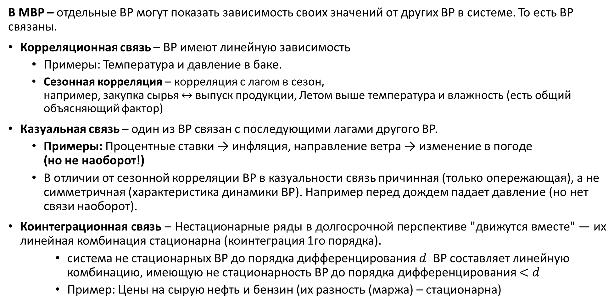
Типы связей в МВР
В МВР – отдельные ВР могут показать зависимость своих значений от других ВР в системе. То есть ВР связаны.
Корреляционная связь – ВР имеют линейную зависимость
Примеры: Температура и давление в баке.
Сезонная корреляция – корреляция с лагом в сезон, например, закупка сырья $↔$ выпуск продукции, Летом выше температура и влажность (есть общий объясняющий фактор)
Казуальная связь – один из ВР связан с последующими лагами другого ВР.
Примеры: Процентные ставки → инфляция, направление ветра → изменение в погоде (но не наоборот!)
В отличии от сезонной корреляции ВР в казуальности связь причинная (только опережающая), а не симметричная (характеристика динамики ВР). Например перед дождем падает давление (но нет связи наоборот).
Коинтеграционная связь – Нестационарные ряды в долгосрочной перспективе "движутся вместе" — их линейная комбинация стационарна (коинтеграция 1го порядка).
система не стационарных ВР до порядка дифференцирования $d$ ВР составляет линейную комбинацию, имеющую не стационарность ВР до порядка дифференцирования $<d$
Пример: Цены на сырую нефть и бензин (их разность (маржа) – стационарна)

Slide 7
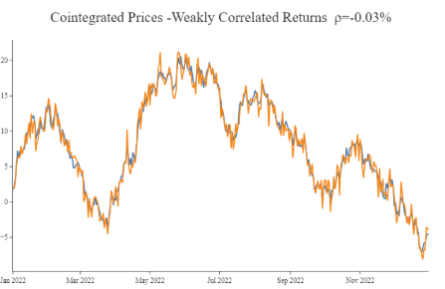
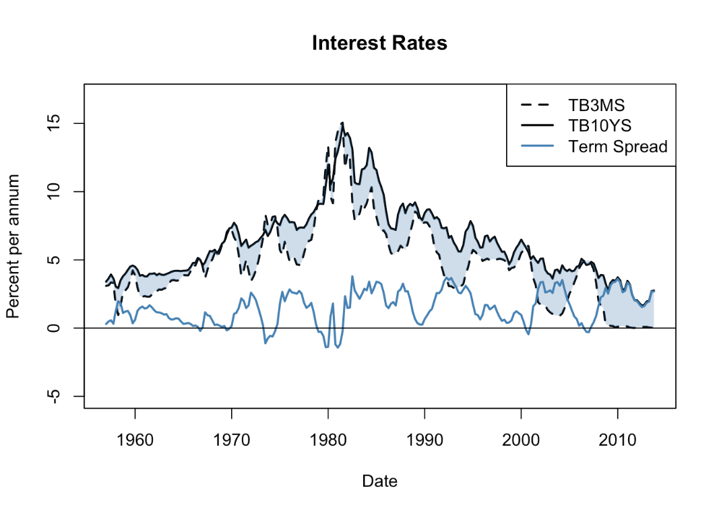
Коинтегрированность
Если два ВР X и Y имеют стационарность разностей I(1) и если существует θ , такое, что Y− θX равно I(0) , то X и Y коинтегрированы. Иными словами, X и Y имеют одинаковый или общий стохастический тренд этот тренд можно устранить, взяв разницу ВР.
Технически коинтеграция может быть и выше 1 порядка.
Коинтеграция может быть для нескольких рядов, не только для двух.
U.S. 3-month treasury bills, U.S. 10-years treasury bonds
Интуиция: если авторегрессия – это зависимость ВР Y от своих лагов, то коинтеграция – зависимость от ВР Y от лагов другого ВР X. Например если e X и Y совместный тренд.
Напр. Brent−0.8⋅Бензин−0.7⋅Дизель∼I(0)- маржа между нефтью и продуктами стабильна — возможен арбитраж.
https://www.econometrics-with-r.org/16.3-cointegration.html
Notes:
Brent−0.8⋅Бензин−0.7⋅Дизель∼I(0)
Это означает: маржа между нефтью и продуктами стабильна — возможен арбитраж.

Slide 8
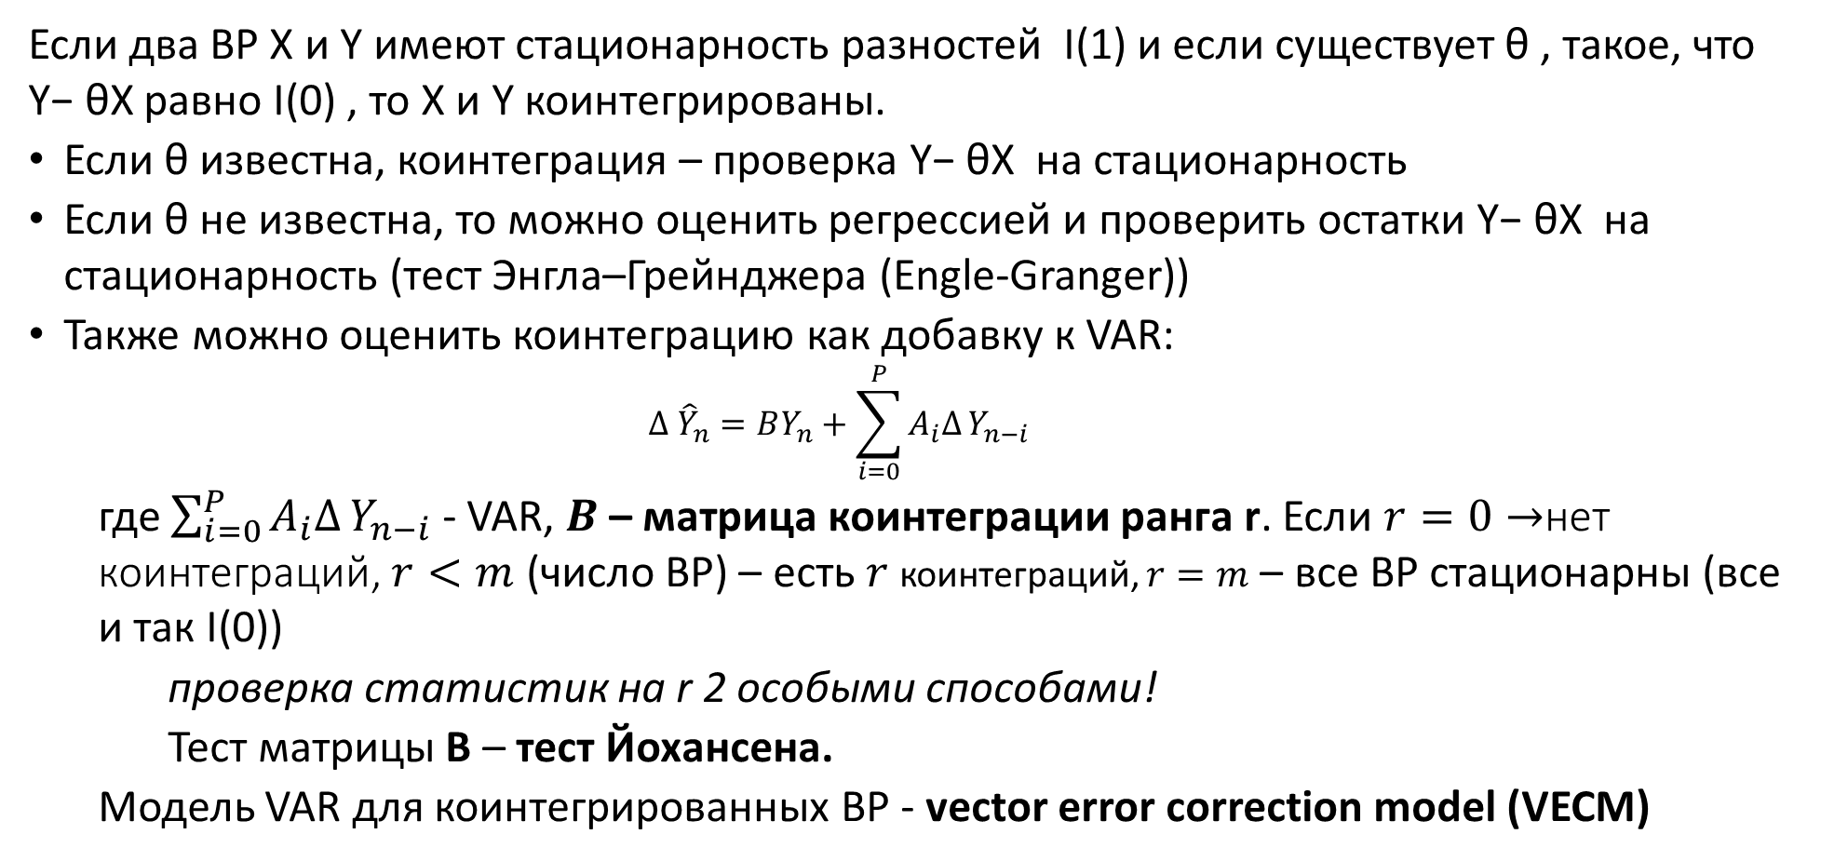
Коинтегрированность
Если два ВР X и Y имеют стационарность разностей I(1) и если существует θ , такое, что Y− θX равно I(0) , то X и Y коинтегрированы.
Если θ известна, коинтеграция – проверка Y− θX на стационарность
Если θ не известна, то можно оценить регрессией и проверить остатки Y− θX на стационарность (тест Энгла–Грейнджера (Engle-Granger))
Также можно оценить коинтеграцию как добавку к VAR:
$$Δ {\hat{Y}}_{n}=BY_{n}+\sum_{i=0}^{P}{A_{i}Δ}Y_{n−i}$$
где $\sum_{i=0}^{P}{A_{i}Δ}Y_{n−i}$ - VAR, $B$ – матрица коинтеграции ранга r. Если $r=0→$нет коинтеграций, $r<m$ (число ВР) – есть $r$ коинтеграций, $r=m$ – все ВР стационарны (все и так I(0))
проверка статистик на r 2 особыми способами!
Тест матрицы B – тест Йохансена.
Модель VAR для коинтегрированных ВР - vector error correction model (VECM)
Интуиция VECM – это VARI + взаимные эффекты
https://www.econometrics-with-r.org/16.3-cointegration.html
https://www.numberanalytics.com/blog/cointegration-basics-time-series
https://readmedium.com/unveiling-cointegration-johansen-test-explained-with-python-examples-db8385219f1f
https://eodhd.com/financial-academy/portfolio-performance-examples/benchmark-tracking-and-cointegration-analysis-with-python

Slide 9
Типы многомерных ВР
Тип | Описание | Пример
Связанные ряды | Переменные влияют друг на друга | Температура и давление в реакторе
Многосерийные ряды | Много независимых рядов (одномерных) | Продажи по 100 магазинам
Пространственно-временные поля | Данные на сетке (гео, датчики) | Температура по датчикам в цеху
С иерархией | Ряды связаны иерархически (регион → магазин) | Общие продажи → по магазинам

Slide 10
Преимущества МВР:
Учет взаимосвязей между переменными
Анализ причинно-следственных связей
Обнаружение общих трендов и циклов
Возможность создания глобальных моделей – одна модель для группы ВР
Проблемы МВР:
Усложнение интерпретации
Усложнение подбора гиперпараметров глобальных моделей

Slide 11
Особенности предварительного анализа МВР
При МВР важно чтобы каждый ряд небыл сдвинутой копией другого.
Все ВР должны быть независимы.

